Slide 1

Informatiebijeenkomst
Schoonmaakdiensten & glasbewassing Zevenaar
Auteur(s)
Joris Geertman

Slide 2
Agenda
ALGEMEEN
Introductie
Spelregels
Over gemeente Zevenaar
Inhoud aanbesteding
PROCEDURE
Planning
Eisen inschrijving (checklist)
Wijze van inschrijven en toetsing
Uitsluitingsgronden en geschiktheidseisen
Gunningscriteria
RADAR model voor gunningscriteria
Beoordeling gunningscriteria kwaliteit
AFSLUITEND
Schouw (vanaf 10:00 uur)
Vragen

Slide 3
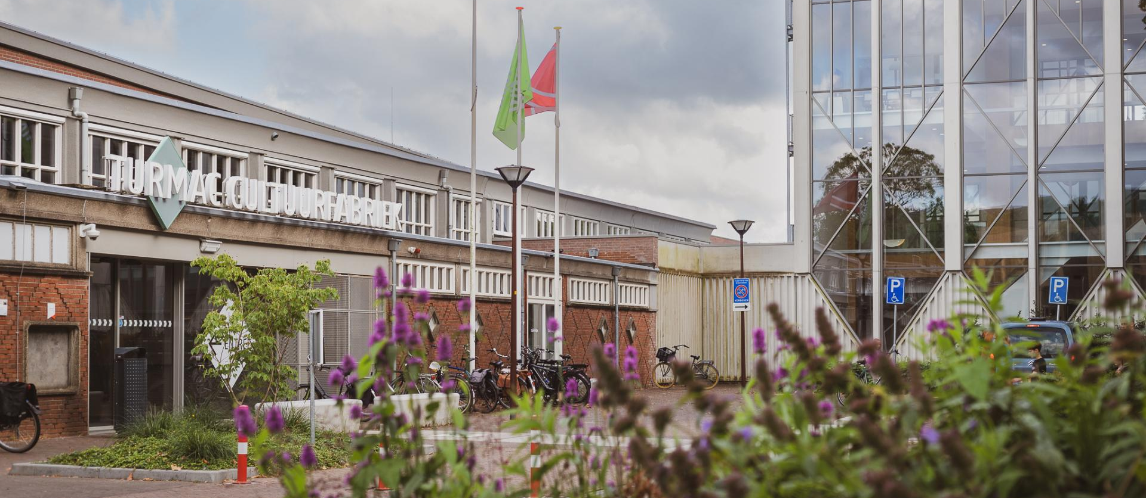
Algemeen
Notes:
Afbeeldingsbron: Microsoft 365 inhoudsbibliotheek
Een mooie tussenpagina versterkt de presentatie door een opvallende titel, een pakkende foto of illustratie en stijlvolle vormen te combineren. Deze visuele rustpunt helpt de aandacht opnieuw te focussen. Gebruik contrasterende kleuren en een krachtig beeld om de overgang naar het volgende onderwerp te markeren.

Slide 4
1. Introductie
Voorstelronde
Doel van deze bijeenkomst

Slide 5
2. Spelregels
Er wordt geen schriftelijk verslag gemaakt van deze bijeenkomst.
Aan mondeling gegeven informatie kan geen rechten worden ontleend.
De antwoorden die wij geven in de nota van inlichtingen zijn leidend.
Als u een vraag heeft die u graag schriftelijk beantwoord of verduidelijkt wil hebben, stel deze dan via TenderNed. De beantwoording wordt dan meegenomen als onderdeel van de nota van inlichtingen.
Deze presentatie wordt gedeeld na afloop van deze bijeenkomst.
Vragen kunnen gedurende de presentatie en de schouw worden gesteld.

Slide 6
3. Over gemeente Zevenaar
45.000 inwoners
Stad Zevenaar & 12 dorpen

Slide 7
4. Inhoud aanbesteding
11 locaties / gebouwen in beheer gemeente
Schoonmaak en glasbewassing alle locaties
Aansturing 1 medewerker in dienst gemeente (gemeentekantoor)
Resultaatgerichte schoonmaak
Doelstellingen:
      Schoon en gezond gebouw
      Communicatie en flexibiliteit
      Duurzame werkwijze en bedrijfsvoering

Slide 8
Procedure
Notes:
Afbeeldingsbron: Microsoft 365 inhoudsbibliotheek
Een mooie tussenpagina versterkt de presentatie door een opvallende titel, een pakkende foto of illustratie en stijlvolle vormen te combineren. Deze visuele rustpunt helpt de aandacht opnieuw te focussen. Gebruik contrasterende kleuren en een krachtig beeld om de overgang naar het volgende onderwerp te markeren.

Slide 9
1. Planning
Activiteit | Datum | Tijd (CET)
Verzenden van de aankondiging van de opdracht | Dinsdag 5 augustus 2025
Uiterste datum aanmelding informatiebijeenkomst en schouw (deadline) | Maandag 18 augustus 2025 12:00 uur
Informatiebijeenkomst en schouw | Dinsdag 19 augustus 2025 09:00-12:00 uur
Sluiting vragenronde 1: indienen vragen en opmerkingen (deadline) | Dinsdag 2 september 2025 | vóór 12:00 uur
Publicatie eerste nota van inlichtingen | Dinsdag 16 september 2025
Sluiting vragenronde 2: indienen vragen en opmerkingen (deadline) | Dinsdag 23 september 2025 | vóór 12:00 uur
Publicatie tweede nota van inlichtingen | Dinsdag 30 september 2025
Sluiting termijn indienen inschrijvingen (deadline) | Donderdag 16 oktober 2025 | vóór 12:00 uur
Bekendmaking gunningsbeslissing (streefdatum) | Dinsdag 4 november 2025
Deadline aanleveren bewijsstukken | Uiterlijk 10 werkdagen na verzending gunningsbeslissing
Einddatum opschortende termijn | 20 kalenderdagen na verzending gunningsbeslissing
Ingangsdatum overeenkomst | 1 februari 2026
De in de planning opgenomen termijnen zijn fatale termijnen.
We behouden ons het recht voor de planning te wijzigen indien omstandigheden hiertoe aanleiding geven.

Slide 10
2. Eisen aan de inschrijving (checklist)
Uw Inschrijving dient volledig te zijn en te voldoen aan de vormvereisten. Inschrijvingen die niet voldoen aan de gestelde eisen, worden in de regel terzijde gelegd.
 | # | Omschrijving | Te hanteren Standaardformulier | Bij inschrijving | Op verzoek
Algemene verklaringen | A1 | Uniform Europees Aanbestedings-document | Bijlage E - Uniform Europees Aanbestedingsdocument | X
Uitsluitingsgronden | U1 | Inschrijving in het nationale beroeps-/handelsregister | Inschrijving in het nationale beroeps-/handelsregister Indien van toepassing: Volmacht verklaring | X
 | U2 | Gedragsverklaring aanbesteden | Format Justis |  | X
 | U3 | Verklaring van de Belastingdienst | Format Belastingdienst |  | X
Geschiktheidseisen | E1 | Afdekking aansprakelijkheidsrisico’s | Format verzekering |  | X
 | E2 | Ervaring van de inschrijver | Bijlage D - Ervaring inschrijver | X
Gunningscriteria | G1 | Schoon en gezond gebouw | Eigen format (zie paragraaf 7.2.1) | X
 | G2 | Communicatie & flexibiliteit | Eigen format (zie paragraaf 7.2.2) | X
 | D1 | CO2-prestatieladder | Eigen format (zie paragraaf 7.2.3) | X
 | G3 | Prijs | Bijlage G - Inschrijfstaat | X

Slide 11
3. Uitsluitingsgronden en geschiktheidseisen
Eisen ten aanzien van de organisatie van Inschrijver.
Uniform Europees Aanbestedingsdocument (UEA):
    Uittreksel KVK
    Gedragsverklaring aanbesteden
    Verklaring van de belastingdienst
Geschiktheidseisen:
    Afdekking aansprakelijkheidsrisico’s: bewijs verzekering.
    Ervaring van de inschrijver: referentieopdracht

Slide 12
4. Wijze van inschrijven en toetsing
Wijze van inschrijven: geef op het UEA aan als u samenwerkt met andere ondernemingen om de opdracht uit te voeren. Geef zo volledig mogelijk aan wie de betrokken ondernemingen zijn en wie welke taken uitvoert.
Toetsing van de inschrijving
      Met ondertekening van het UEA gaat u akkoord met alle bepalingen
      Fouten of ontbrekende informatie leiden in beginsel tot uitsluiting. Alleen kennelijke omissie kan hersteld worden.

Slide 13
5. Gunningscriteria
G1: Schoon en gezond gebouw (45%)
G2: Communicatie en flexibiliteit (15%)
D1: CO2-prestatieladder (10%)
P1: Totaalprijs schoonmaken ruimtestaten (25%)
P2: Uurtarief schoonmaak op aanvraag (5%)

Slide 14
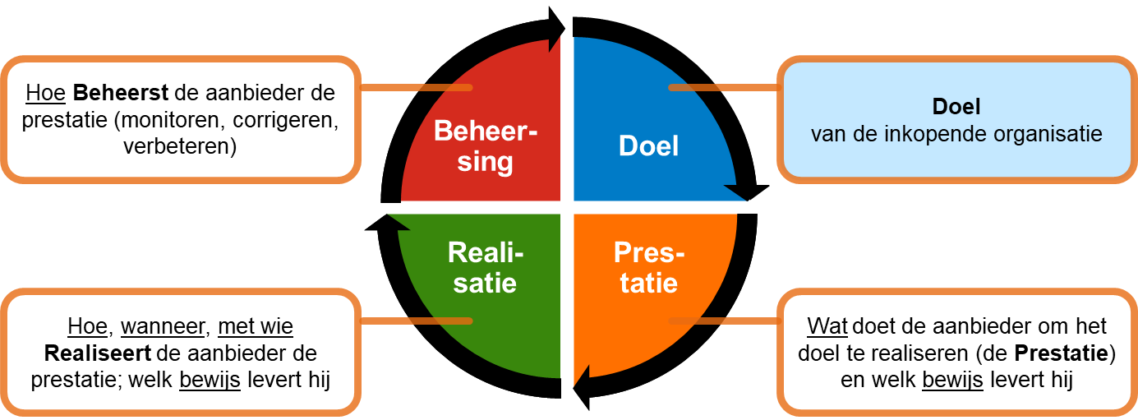
6. RADAR model voor gunningscriteria
Geen afvinklijstje
Wat gaat ú doen om de doelen te realiseren?

Slide 15
7. Beoordeling gunningscriteria kwaliteit
G1 & G2: beantwoording volgens RADAR model. Beoordelingskader op pagina 20 van Beschrijvend Document.
      Hou zoveel mogelijk het stappenplan aan.
      Denk om het maximum aantal pagina’s.
      Wees volledig: bij ontbrekende onderdelen al snel een onvoldoende score.
D1: CO2-prestatieladder
      De trede op de CO2-prestatieladder bepaalt de score.
      Realistische aanpak echter essentieel, anders nulscore!
      Realisatie mag tot 1 jaar na ingang overeenkomst!
      Maak gebruik van SKAO voor het meedenken over de aanpak.
P1 & P2: vul de inschrijfstaat in, volledig en realistisch!

Slide 16
AFSLUITEND
Notes:
Afbeeldingsbron: Microsoft 365 inhoudsbibliotheek
Een mooie tussenpagina versterkt de presentatie door een opvallende titel, een pakkende foto of illustratie en stijlvolle vormen te combineren. Deze visuele rustpunt helpt de aandacht opnieuw te focussen. Gebruik contrasterende kleuren en een krachtig beeld om de overgang naar het volgende onderwerp te markeren.

Slide 17
1. Schouw (vanaf 10:00 uur)
Gelegenheid om de belangrijkste locaties te bezichtigen:
          Gemeentehuis
          Parkeergarage
          Gemeentewerf
          Aanbiedstation Zevenaar
    Route bepalen we samen in overleg, naar behoefte.
    Ook van de schouw volgt geen schriftelijk verslag!

Slide 18

2. Vragen
Notes:
Afbeeldingsbron: Microsoft 365 inhoudsbibliotheek
Een mooie tussenpagina versterkt de presentatie door een opvallende titel, een pakkende foto of illustratie en stijlvolle vormen te combineren. Deze visuele rustpunt helpt de aandacht opnieuw te focussen. Gebruik contrasterende kleuren en een krachtig beeld om de overgang naar het volgende onderwerp te markeren.

